Slide 1
GEOMETRÍA
2° básico
Profesora: Agustina Jelves
Miércoles 31 de Marzo 2021

Slide 2
Ruta del aprendizaje
Nuestras normas
Patrón rítmico
Objetivo
¿Cómo voy? Comento
Reflexión
Figuras y cuerpos geométricos
Trabajemos con las figuras

Slide 3
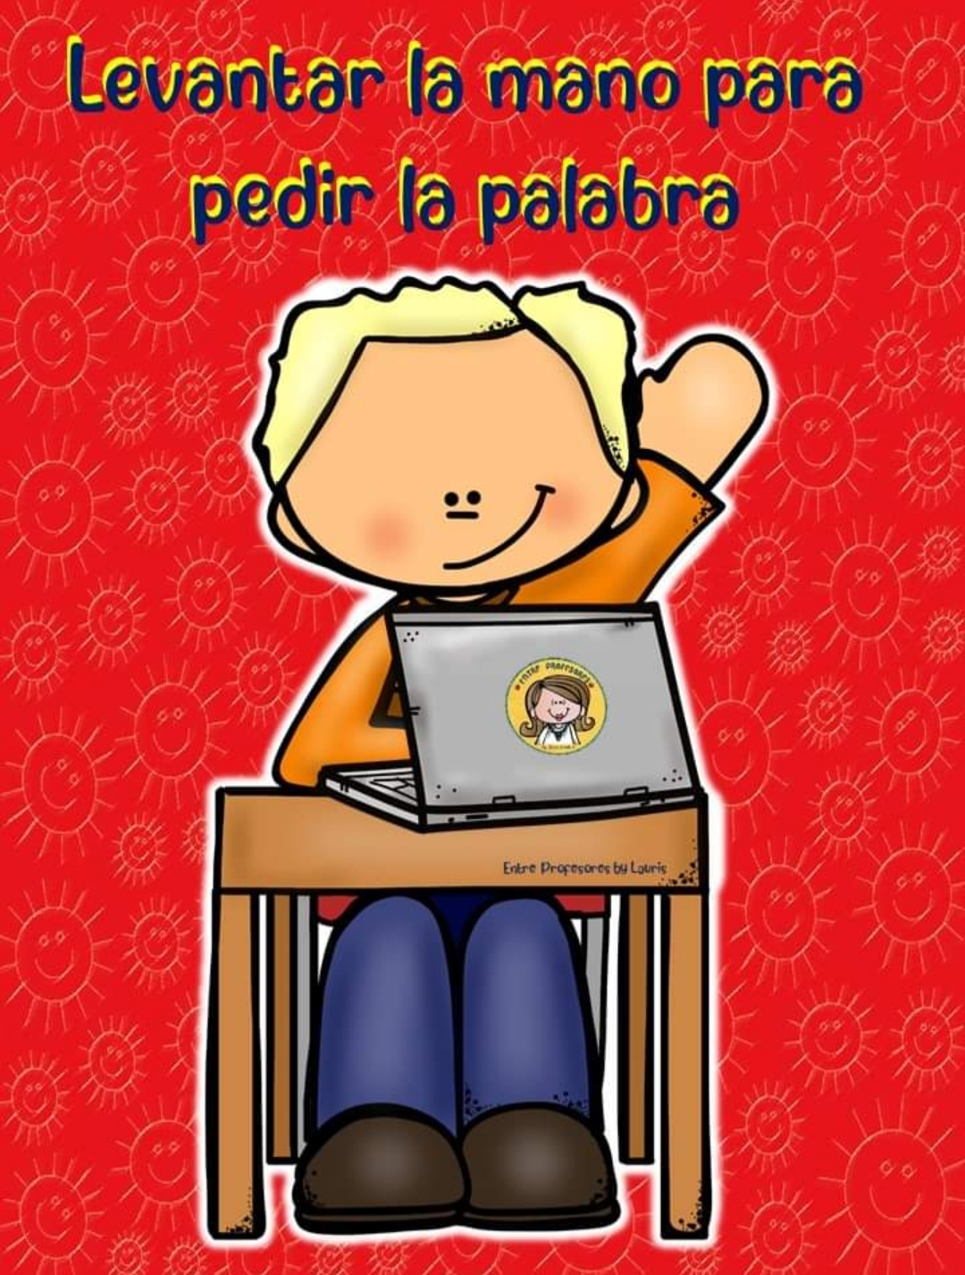
Recordemos nuestras normas

Slide 4
Patrones rítmicos para seguir

Slide 5
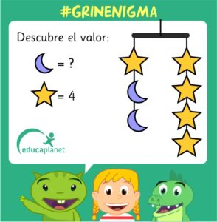
Reflexionemos

Slide 6
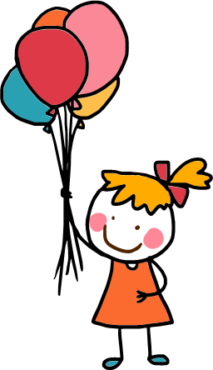
Objetivo
Identificar en el entorno figuras 3D y figuras 2D y relacionarlas, usando material concreto.
Autoevalúo mis aprendizajes.

Slide 7
01
Figurasy cuerpos geométricos

Slide 8
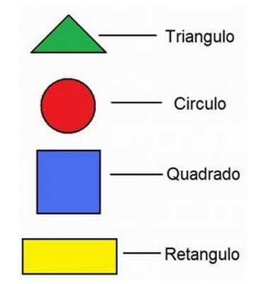
¿Qué aprendimos? Figuras 2D y 3 D
Relacionamos con el entorno

Slide 9
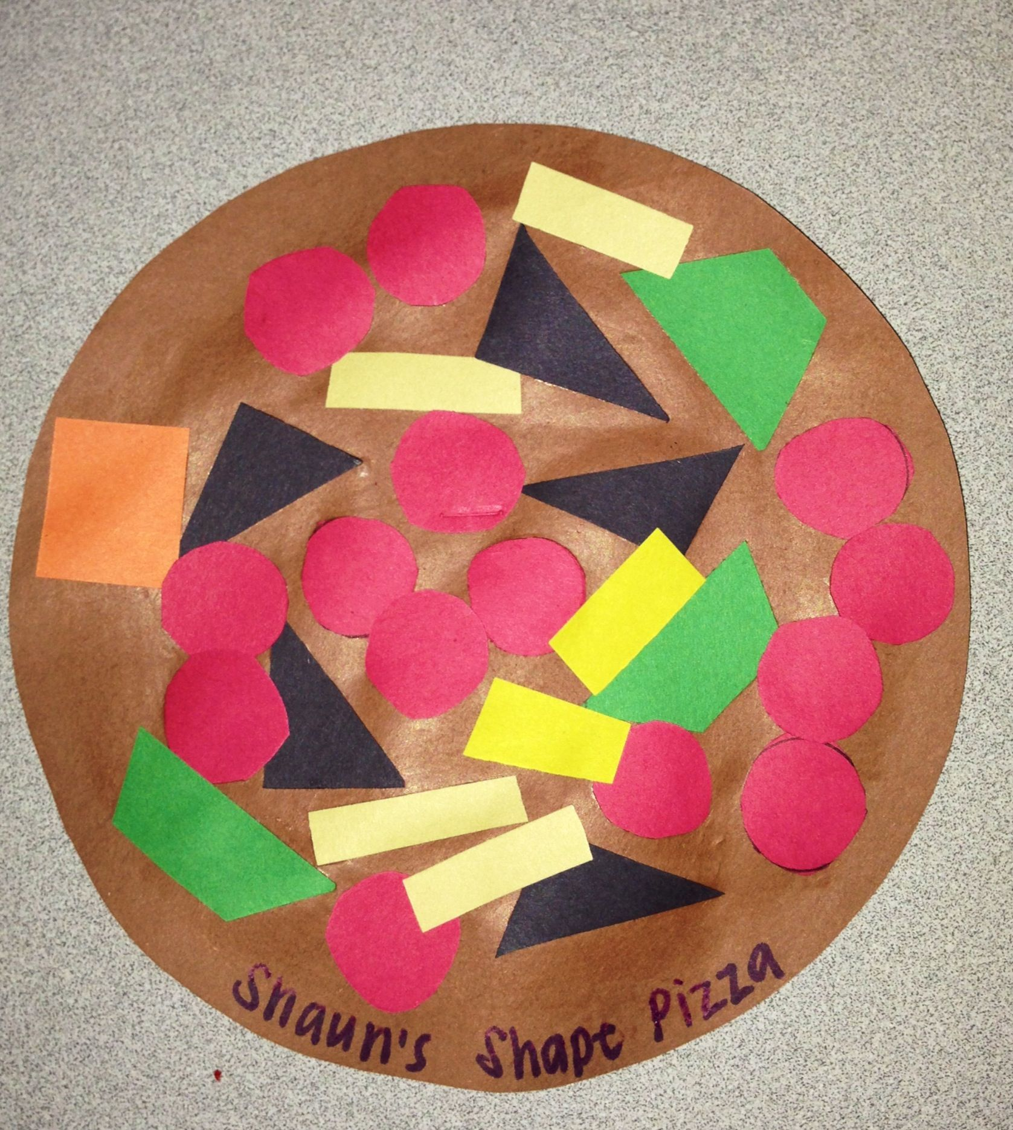
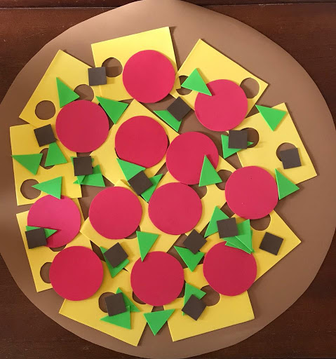
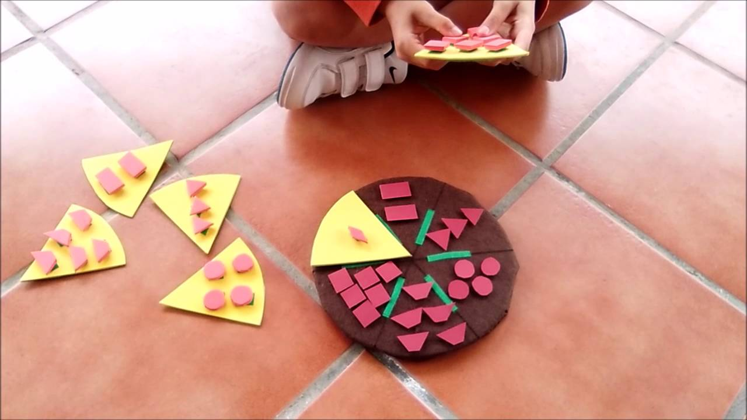
Trabajar con figuras 2 D
¿Les gusta la pizza?
MI PIZZA GEOMÉTRICA
Representarás los ingredientes de la pizza a través de figuras geométricas.
Por ejemplo:
-Triángulo verde como el pimiento - Cuadrado rosa como el jamón - Rectángulo amarillo como el queso - Círculo rojo como el pepperoni
…entonces haremos una pizza geométrica

Slide 10
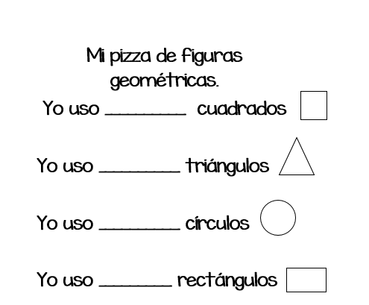
Agrega debajo de tu pizza el siguiente cuadro.

Slide 11
Excelente trabajo
Comenta en familia acerca de la actividad
Envía una fotografía de tu pizza con el cuadro final

